Slide 1

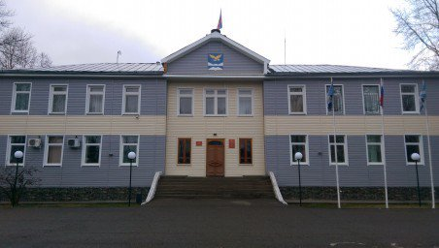
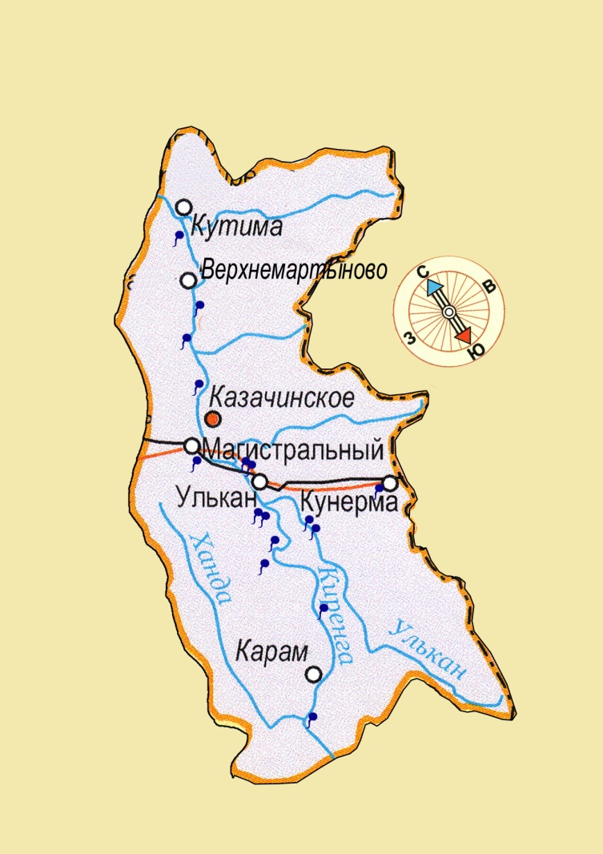
АДМИНИСТРАЦИЯ
КАЗАЧИНСКО-ЛЕНСКОГО
МУНИЦИПАЛЬНОГО РАЙОНА
Бюджет района
на 2026 год и на плановый период 2027 и 2028 годов
Бюджет для граждан

Slide 2
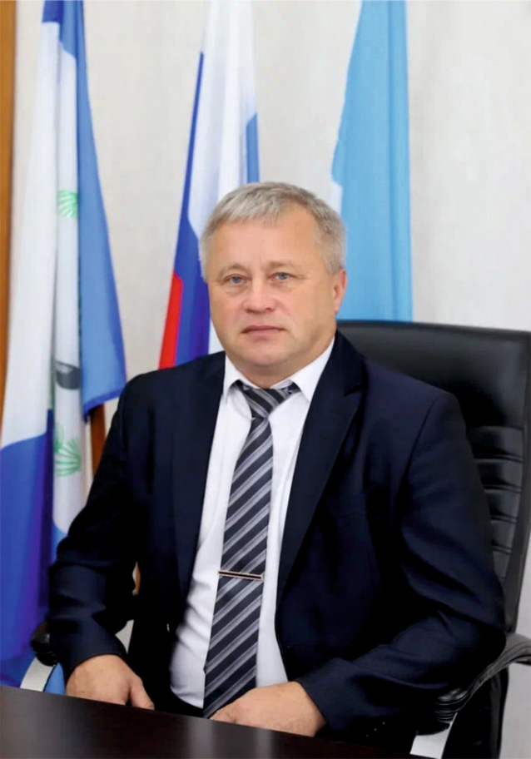
«Бюджет для граждан» – это упрощенная версия бюджетного документа, которая облегчит гражданам понимание бюджета, это документ, содержащий основные положения главного финансового документа Казачинско-Ленского муниципального района - бюджета муниципального района на 2026 год и на плановый период 2027 и 2028 годов - в доступной для широкого круга пользователей форме, который ознакомит заинтересованных граждан с доходной и расходной частью бюджета.
Граждане – и как налогоплательщики, и как потребители общественных благ – должны быть уверены в том, что передаваемые ими в распоряжение государства средства используются прозрачно и эффективно, приносят конкретные результаты как для общества в целом, так и для каждой семьи, для каждого человека.

Slide 3
СОЦИАЛЬНО-ЭКОНОМИЧЕСКОЕ РАЗВИТИЕ КАЗАЧИНСКО-ЛЕНСКОГО МУНИЦИПАЛЬНОГО РАЙОНА
Демографическая ситуация
Население района по состоянию на 01.01.2025 года составляет -14897 человека.
В прогнозном периоде 2026 − 2028 годов с учетом сложившихся тенденций миграционного оттока, естественной убыли населения - спад численности постоянного населения оценивается на уровне около 1 % ежегодно.
К 2028 году планируется численность постоянного населения – 14300 человека
В течение 2024 года зарегистрировано 152 рождений, число умерших - 195 человек, естественная убыль – 43 человека
В 2024 году число прибывших составило 383 человек.
Число выбывших за отчетный период – 357 человек.
Миграционный прирост +26 человека.
Состав населения по возрасту

Slide 4
Обрабатывающее производство района является одними из важнейших отраслей экономики, доля в общем объеме выручки составляет – 45,3%
Промышленное производство
Структура обрабатывающих производств состоит из:
На территории Иркутской области реализуется национальный проект «Производительность труда». Основная задача национального проекта – обеспечить рост производительности труда на средних и крупных предприятиях базовых отраслей экономики не ниже чем на 5% в год.
Предприятие ООО «Магистраль-Транзит» вступило в 2022 году в национальный проект «Повышения производительности труда», планируемая реализация проекта - 3 года.
В 2024 году в национальный проект «Повышения производительности труда» вошло предприятие ООО «Русфорест Магистральный». Предприятие вошло в нацпроект с целью увеличить производительность цеха по выпуску строганных сухих изделий (это максимальный уровень переработки древесины).
В 2025 году предприятие ООО «КиренскЛесИнвест» вошло в федеральный проект «Производительность труда» на получение господдержке по линии нацпроекта «Эффективная и конкурентная экономика». Основным направлением деятельности «КиренскЛесИнвест» является производство сырых пиломатериалов, их сушка и сортировка. Отгрузка готовой продукции осуществляется железнодорожным транспортом. Весь производственный цикл предприятия выстроен на собственном сырье.

Slide 5
Инвестиционный потенциал
Источники инвестиций в 2024 году
В среднесрочной перспективе основной приток инвестиций будет обеспечиваться за счет реализации инвестиционных проектов:
- Эксплуатационное бурение. Обустройство Ковыктинского ГКМ, планируемый срок реализации до 2030 года;
- Этап 1.1. Объекты инфраструктуры для эксплуатации линейной части газопровода» в составе стройки «Магистральный газопровод «Сила Сибири». Участок «Ковыкта-Чаянда» до 2026 года;
- Этап 5. Объекты УКПГ-2 (1 очередь строительства). Внеплощадочные коммуникации в районе терминала отгрузки конденсата в п. Окунайский до 2025 года;
- Этап 8.2.3. Объекты 3 очереди строительства до 2025 года;
- Этап 10. Подключение дополнительных кустов газовых скважин к УКПГ-1, 2, 45 (в том числе эксплуатационные скважины) до 2030 года;
- Этап 13. Объекты УКПГ-45 (в том числе эксплуатационные скважины) до 2028 года;
- Этап 13.1.1. Площадки для бурения и подъездные дороги к ним в районе УКПГ-45 (5 кустов) до 2027 года;
- Этап 15. Продуктопровод промысловый (НК и ВМР) от УКПГ-45 до УКПГ-2 до 2027 года.

Slide 6
Трудовой потенциал
Прогнозируется к 2028 году уменьшение численности работающих за счет окончания работ в рамках инвестиционных проектов «Сила Сибири»
11,48
7,72
Среднесписочная численность работников по полному кругу организаций (с учетом ИП), тыс. чел
2024 год 2028 год
Уровень регистрируемой безработицы на 01.01.2025 г составил 0,21%,
к 2028 году показатель планируется на уровне 0,26%
0,26
Уровень безработицы, %
0,21
2024 год 2028 год
Прогнозируется к 2028 году планируемый уровень среднемесячной заработной платы работающих в сумме 152225,9 руб., рост – 32,2%
Среднемесячная заработная плата, руб.
152225,9
115148,94
2024 год 2028 год

Slide 7






ПРОЕКТ БЮДЖЕТА МО «Казачинско-Ленский муниципальный район» СФОРМИРОВАН В СООТВЕТСТВИИ С:
- Бюджетным кодексом Российской Федерации
- Положением о бюджетном процессе в МО «Казачинско-Ленский район»
БЮДЖЕТ
- Основными направлениями бюджетной и налоговой политики
d
■ 6
МУНИЦИПАЛЬНЫЕ ПРОГРАММЫ
- Муниципальными программами
- Прогнозом социально-экономического развития района
14

Slide 8
Основные параметры бюджета Казачинско-Ленского муниципального района
тыс. руб.
Показатель | Факт 2024 г. | Ожидаемая оценка 2025 г. | План 2026 года | План 2027 года | План 2028 года
Доходы всего, в том числе | 1 890 393,8 | 2 185 268,9 | 1 782 655,2 | 1 496 023,8 | 1 501 119,7
Налоговые и неналоговые доходы | 869 593,4 | 1 160 009,0 | 900 147,6 | 653 080,2 | 607 902,3
Безвозмездные поступления, | 1 020 800,4 | 1 025 259,9 | 882 507,6 | 842 943,6 | 893 217,4
Расходы, всего | 1 899 529,8 | 2 172 785,0 | 1 872 655,2 | 1 554 023,8 | 1 555 119,7
Дефицит «-» Профицит «+» | -9 136,0 | 12 483,9 | -90 000,0 | -58 000,0 | -54 000,0

Slide 9

Доходы бюджета
Налоговые доходы
Неналоговые доходы
Безвозмездные поступления
Поступления в бюджет от уплаты налогов, установленных Налоговым кодексом Российской Федерации
Средства, поступающие в бюджет в виде сборов, платежей, доходов и санкций
Финансовая помощь из бюджетов других уровней (межбюджетные трансферты), от физических и юридических лиц

Slide 10
Структура доходов бюджета

Slide 11
Динамика доходов
тыс. руб.

Slide 12
Структура доходов бюджета
Казачинско-Ленского муниципального района
тыс. руб.
Наименование | Фактическое поступление за 2024 год | 2025 год, оценка | 2026 год | 2027 год | 2028 год
НАЛОГОВЫЕ ДОХОДЫ | 802 378,8 | 1 070 732,0 | 850 591,6 | 616 562,2 | 570 136,3
удельный вес, % | 42,4 | 49,0 | 47,7 | 41,2 | 38,0
НЕНАЛОГОВЫЕ ДОХОДЫ | 67 214,6 | 89 277,0 | 49 556,0 | 36 518,0 | 37 766,0
удельный вес, % | 3,6 | 4,1 | 2,8 | 2,4 | 2,5
БЕЗВОЗМЕЗДНЫЕ ПОСТУПЛЕНИЯ ОТ ДРУГИХ БЮДЖЕТОВ | 1 020 800,4 | 1 025 259,9 | 882 507,6 | 842 943,6 | 893 217,4
удельный вес, % | 54,0 | 46,9 | 49,5 | 56,3 | 59,5
ВСЕГО ДОХОДОВ | 1 890 393,8 | 2 185 268,9 | 1 782 655,2 | 1 496 023,8 | 1 501 119,7
Налоговые доходы
Неналоговые доходы
Безвозмездные поступления

Slide 13

К налоговым доходам относятся доходы от федеральных налогов и сборов, региональных и местных налогов, а также пеней и штрафов по ним

Slide 14
Состав налоговых доходов
бюджета Казачинско-Ленского муниципального района
тыс.руб.
Наименование дохода | 2024 год | 2025 год | 2026 год | 2027 год | 2028 год
Налог на доходы физических лиц | 711 363,5 | 980 200,0 | 750 000,0 | 500 000,0 | 450 000,0
Акцизы по подакцизным товарам (продукции) | 23 006,8 | 37 499,0 | 39 140,6 | 53 879,2 | 56 201,3
Налог по УСН | 52 912,6 | 34 000,0 | 39 687,0 | 40 483,0 | 41 291,0
ЕНВД | 15,2 | 13,0 | 0,0 | 0,0 | 0,0
Единый сельхозналог | 5,0 | 5,0 | 1,0 | 1,0 | 1,0
Налог по патентной системе налогообложения | 9 304,9 | 10 000,0 | 9 496,0 | 9 686,0 | 9 880,0
Земельный налог | 63,7 | 15,0 | 14,0 | 15,0 | 15,0
Государственная пошлина | 5 707,1 | 9 000,0 | 12 253,0 | 12 498,0 | 12 748,0
Задолженность по отмененным налогам | 0,0 | 0,0 | 0,0 | 0,0 | 0,0
Итого | 802 378,8 | 1 070 732,0 | 850 591,6 | 616 562,2 | 570 136,3

Slide 15
Структура
налоговых доходов на 2026 - 2028 годы.

Slide 16

К неналоговым доходам бюджета относятся доходы от использования имущества, находящегося в государственной и муниципальной собственности, доходы от его продажи, плата за негативное воздействие на окружающую среду, доходы от оказания платных услуг (работ) получателями средств бюджета района, а также различные штрафы, санкции, возмещение ущерба.

Slide 17
Состав неналоговых доходов
бюджета Казачинско-Ленского муниципального района
Тыс.руб.
Наименование дохода | 2024 год | 2025 год | 2026 год | 2027 год | 2028 год
Доходы от использования имущества | 21 270,3 | 19 794,0 | 23 794,0 | 9 627,0 | 9 835,0
Платежи при пользовании природными ресурсами | 2 666,3 | 6 566,0 | 0,0 | 0,0 | 0,0
Доходы от оказания платных услуг (работ) | 28 559,7 | 24 401,0 | 23 989,0 | 24 891,0 | 25 830,0
Доходы от продажи материальных и нематериальных активов | 1 020,5 | 1 557,0 | 124,0 | 242,0 | 228,0
Штрафы, санкции | 13 026,8 | 36 383,0 | 1 649,0 | 1 758,0 | 1 873,0
Прочие | 671,0 | 576,0 | 0,0 | 0,0 | 0,0
Итого | 67 214,6 | 89 277,0 | 49 556,0 | 36 518,0 | 37 766,0

Slide 18



Структура
неналоговых доходов на 2026 - 2028 годы

Slide 19
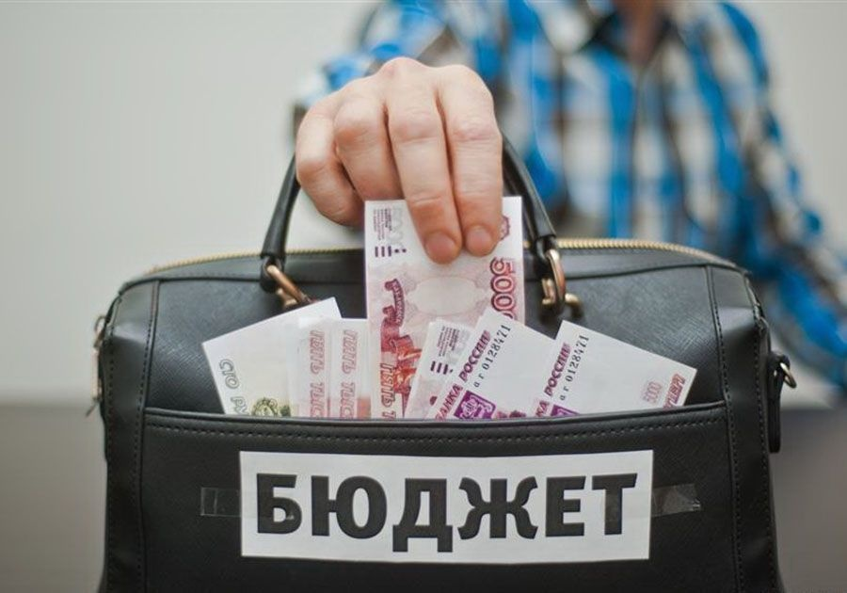
К безвозмездным поступлениям относятся дотации, субсидии, субвенции и иные межбюджетные трансферты из других бюджетов бюджетной системы РФ, а также безвозмездные поступления от физических и юридических лиц, в том числе добровольные пожертвования

Slide 20
Состав безвозмездных поступлений
бюджета Казачинско-Ленского муниципального района
тыс. руб.
Наименование дохода | 2024 год | 2025 год | 2026 год | 2027 год | 2028 год
Дотации | 26 696,5 | 2 526,1 | 0,0 | 0,0 | 0,0
Субсидии | 54 563,7 | 72 527,6 | 78 521,6 | 73 303,5 | 121 676,6
Субвенции | 896 427,3 | 891 201,3 | 783 062,8 | 769 640,1 | 771 540,8
Иные межбюджетные трансферты | 41 332,0 | 59 127,7 | 20 923,2
Прочие безвозмездные | 1 945,4
Возврат | -164,5 | -122,8
Итого | 1 020 800,4 | 1 025 259,9 | 882 507,6 | 842 943,6 | 893 217,4

Slide 21
Структура
безвозмездных поступлений на 2026 - 2028 годы.

Slide 22

РАСХОДЫ БЮДЖЕТА
Расходы в рамках муниципальных программ (100,0% от общей суммы расходов бюджета в 2026 году)
Непрограммные расходы (0,0% от общей суммы расходов бюджета в 2026 году)
40 I

Slide 23

Структура расходов бюджета Казачинско-Ленского муниципального района в 2024-2028 годах, (тыс. руб.)
Наименование | исполнение 2024 год | Ожидаемая 2025 год | проект 2026 год | проект 2027 год | проект 2028 год
ИТОГО РАСХОДОВ | 1 899 529,8 | 2 172 785,0 | 1 872 655,2 | 1 554 023,8 | 1 555 119,7
ОБЩЕГОСУДАРСТВЕННЫЕ ВОПРОСЫ | 193 582,6 | 213 748,9 | 220 618,3 | 145 486,3 | 108 501,2
НАЦИОНАЛЬНАЯ ОБОРОНА | 185,7 | 717,0 | 1 205,0 | 100,0 | 100,0
НАЦИОНАЛЬНАЯ БЕЗОПАСНОСТЬ И ПРАВООХРАНИТЕЛЬНАЯ ДЕЯТЕЛЬНОСТЬ | 16 929,3 | 21 926,0 | 24 230,3 | 14 278,3 | 14 278,3
НАЦИОНАЛЬНАЯ ЭКОНОМИКА | 42 194,4 | 118 936,4 | 120 199,0 | 113 267,3 | 114 724,1
ЖИЛИЩНО-КОММУНАЛЬНОЕ ХОЗЯЙСТВО | 1 723,3 | 50 678,8 | 30 891,3 | 250,0 | 250,0
ОХРАНА ОКРУЖАЮЩЕЙ СРЕДЫ | 2 854,6 | 68 006,8 | 7 856,9 | 3 587,8 | 3 587,8
ОБРАЗОВАНИЕ | 1 316 411,7 | 1 358 454,7 | 1 127 142,6 | 1 031 297,4 | 994 190,1
КУЛЬТУРА И КИНЕМАТОГРАФИЯ | 91 314,2 | 115 823,0 | 102 907,0 | 81 446,7 | 135 069,8
ЗДРАВООХРАНЕНИЕ | 3 399,5 | 3 658,5 | 4 942,0 | 180,0 | 180,0
СОЦИАЛЬНАЯ ПОЛИТИКА | 30 563,7 | 34 737,8 | 64 816,9 | 14 141,0 | 14 141,0
ФИЗИЧЕСКАЯ КУЛЬТУРА И СПОРТ | 3 121,8 | 3 102,8 | 1 600,0 | 210,0 | 210,0
СРЕДСТВА МАССОВОЙ ИНФОРМАЦИИ | 8 261,0 | 9 846,9 | 9 373,0
ОБСЛУЖИВАНИЕ ГОСУДАРСТВЕННОГО И МУНИЦИПАЛЬНОГО ДОЛГА |  |  | 1 275,0 | 16 121,7 | 25 925,0
МЕЖБЮДЖЕТНЫЕ ТРАНСФЕРТЫ ОБЩЕГО ХАРАКТЕРА БЮДЖЕТАМ СУБЪЕКТОВ РОССИЙСКОЙ ФЕДЕРАЦИИ И МУНИЦИПАЛЬНЫХ ОБРАЗОВАНИЙ | 188 988,0 | 173 147,4 | 155 597,9 | 115 657,3 | 110 862,4
Условно утвержденные |  |  |  | 18 000,0 | 33 100,0

Slide 24
РАСПРЕДЕЛЕНИЕ РАСХОДОВ ПО ФУНКЦИОНАЛЬНОЙ СТРУКТУРЕ
НА 2026 ГОД
(тыс.руб.)

Slide 25

МУНИЦИПАЛЬНЫЙ ДОРОЖНЫЙ ФОНД
2026 год – 100 567,2 тыс. рублей
2027 год – 111 755,5 тыс. рублей
2028 год – 114 077,6 тыс. рублей
на осуществление полномочий в области использования автомобильных дорог и осуществление дорожной деятельности в отношении автомобильных дорог общего пользования местного значения муниципального района и искусственных сооружений на них
Notes:
Порядок формирования и использования бюджетных ассигнований муниципального дорожного фонда Зиминского районного муниципального образования утвержден решением Думы Зиминского муниципального района от 27.11.2013 г. № 321

Slide 26
МЕЖБЮДЖЕТНЫЕ ТРАНСФЕРТЫ
БЮДЖЕТАМ ПОСЕЛЕНИЙ РАЙОНА
(тыс.руб.)
-39 941
110 862
58,2%
50%
+ 4,6%
63,%
65%
-19,8%
-21 555
- 22 000
- 4 000
-25%
-33,8%
37%
-9,3%

Slide 27
Структура расходов по разделу 01
«Общегосударственные вопросы»
тыс. руб.

Slide 28
Структура расходов по разделу 04 «Национальная экономика»
тыс. руб.

Slide 29
Структура расходов по разделу 07 «Образование»
тыс. руб.

Slide 30
Структура расходов по разделу 08 «Культура и кинематография»
тыс. руб.

Slide 31
Структура расходов по разделу 10 «Социальная политика»
тыс. руб.

Slide 32
Финансовое обеспечение реализации муниципальных программ Казачинско-Ленского района

Slide 33
МП «Развитие образования»
Цель программы - Обеспечение 100% доступности качественного образования всех уровней, его востребованности в целях обеспечения потребности социально-экономического развития Казачинско-Ленского муниципального района к 2030 году
Состав программы: 2 муниципальных проекта, 8 комплексов процессных мероприятий

Slide 34
МП «Развитие культуры и сохранение культурного наследия»
Цель программы - Увеличение числа посещений культурных мероприятий к 2030 году на 35% по сравнению с показателем 2023 года.
Состав программы: 1 муниципальный проект, 5 комплексов процессных мероприятий

Slide 35
МП «Организация муниципального управления»
Цель программы - Формирование к 2030 году эффективной системы муниципального управления, характеризующейся стопроцентным взаимодействием с гражданами
Состав программы: 1 муниципальный проект, 2 комплекса процессных мероприятий

Slide 36
МП «Управление муниципальными финансами»
Цель программы - Обеспечение ежегодного темпа роста поступлений налоговых и неналоговых доходов консолидированного бюджета Казачинско-Ленского муниципального района (в сопоставимых условиях) до 2030 года не ниже 104%
Состав программы: 3 комплекса процессных мероприятий

Slide 37
МП «Развитие и управление имущественным комплексом и земельными ресурсами»
Цель программы - Исполнение плана на 100% по получению доходов местного бюджета от использования муниципального имущества и его приватизации в части доходов администрируемых комитетом по управлению муниципального имущества администрации Казачинско-Ленского муниципального района
Состав программы: 2 комплекса процессных мероприятий

Slide 38
МП «Развитие сельского хозяйства и регулирование рынков сельскохозяйственной продукции, сырья и продовольствия»
Цель программы - Достижение значения индекса производства продукции сельского хозяйства (в сопоставимых ценах) к уровню 2021 года в 2030 году в объеме 95% по отношению к уровню 2021 года.
Состав программы: 1 комплекс процессных мероприятий

Slide 39
МП «СОВЕРШЕНСТВОВАНИЕ ГРАДОСТРОИТЕЛЬНОЙ ДЕЯТЕЛЬНОСТИ»
Цель программы - Обеспечение актуализации документов территориального планирования и градостроительного зонирования Казачинско-Ленского муниципального района к 2028 году на 100%
Состав программы: 1 комплекс процессных мероприятий

Slide 40
МП «Развитие транспортного комплекса»
Цель программы - Сохранение доступности муниципальных транспортных услуг для населения района на уровне 100% к 2030 году
Состав программы: 1 комплекс процессных мероприятий

Slide 41
МП «Развитие дорожного хозяйства»
Цель программы - Ежегодное обеспечение бесперебойного и безопасного функционирования дорожного движения на автомобильных дорогах общего пользования местного значения на 100% до 2030 года
Состав программы: 1 комплекс процессных мероприятий

Slide 42
МП «Развитие жилищно-коммунального хозяйства и повышение энергоэффективности»
Цель программы - Количество приборов учета потребления энергетических ресурсов к 2030 году составит до 5 единиц»
- Ежегодная 100% подготовка объектов жилищно-коммунального хозяйства к отопительному сезону
Состав программы: 2 комплекса процессных мероприятий

Slide 43
МП «Охрана окружающей среды»
Цель программы - Снижение площади, подвергшейся загрязнению в результате несанкционированного размещения отходов до 11,7 гектар к 2030 году
Состав программы: 1 комплекс процессных мероприятий

Slide 44
МП «Безопасность населения и территории»
Цель программы - 1.Снижение рисков возникновения и минимизация последствий ЧС.
2.Обеспечение уровня охвата населения муниципального района автоматизированной системой централизованного оповещения о чрезвычайных ситуациях к 2030 году не менее 96 %
3.Минимизация фактов терроризма и экстремизма на территории муниципального района к 2030 году.
Состав программы: 3 комплекса процессных мероприятий

Slide 45
МП «Социальная поддержка населения»
Цель программы - Обеспечение социальной поддержки граждан, основанной на принципах адресности и нуждаемости, направленной на решение задач, связанных с повышением благосостояния населения исходя из 100 % предоставления мер социальной поддержки гражданам, имеющим право на их получение, ежегодно;
- Оказание информационной, финансовой, организационной и имущественной поддержки СОНКО ежегодно до 6 единиц ;
- Конфликтов на межнациональной и межрелигиозной почве на территории муниципального района до 0 ежегодно.
Состав программы: 3 комплекса процессных мероприятий

Slide 46
МП «Физическая культура и спорт»
Цель программы - Рост доли населения, систематически занимающегося физической культурой и спортом, в общей численности населения в возрасте от 3 до 79 лет до 48,15% к 2030 году
Состав программы: 1 муниципальный проект, 1 комплекс процессных мероприятий

Slide 47
МП «Молодежная политика»
Цель программы - Увеличение количества молодежи в возрасте от 14 до 35 лет, вовлеченной в мероприятия сферы молодежной политики, до 5 300 человек к 2030 году
Состав программы: 2 комплекса процессных мероприятий

Slide 48
МП «Сохранение здоровья населения»
Цель программы - 1 Ежегодная доля отдельных категорий медицинских работников получивших муниципальную поддержку -100%; 2 Количество публикаций, направленных на формирование системы мотивации граждан к ЗОЖ составит к 2030 году до 140 публикаций; 3 Проведение мероприятий, направленных на укрепление здоровья граждан, пропаганде здорового образа жизни до 3-х в год к 2030 году
Состав программы: 2 комплекса процессных мероприятий

Slide 49
МП «Молодым семьям - доступное жилье»
Цель программы - Оказание финансовой поддержки 8 молодым семьям в решении жилищной проблемы
Состав программы: 1 муниципальный проект

Slide 50
МП «Обеспечение защиты прав потребителей»
Цель программы - Повышение правовой грамотности потребителей за счёт увеличения мероприятий информационно-просветительского характера, направленных на просвещение и информирование потребителей.
Состав программы: 1 комплекс процессных мероприятий

Slide 51
МП «Улучшение условий и охраны труда»
Цель программы Уровень производственного травматизма со смертельным исходом и профессиональной заболеваемости работников организаций до 0 человек к 2030 году
Состав программы: 1 комплекс процессных мероприятий

Slide 52
МП «Профилактика правонарушений»
Цель программы - Снижение количества преступлений по месту жительства и в общественных местах, в том числе совершенным несовершеннолетними гражданами до 210 единиц к 2030 году;
- Отсутствие фактов правонарушений среди лиц, освободившихся из мест лишения свободы к 2030 году.
Состав программы: 1 комплекс процессных мероприятий

Slide 53
МП «Переселение граждан, проживающих на территории Казачинско-Ленского муниципального района, из аварийного жилищного фонда, признанного таковым после 1 января 2017 года, в 2026 году»
Цель программы - Семей, улучивших жилищные условия к 2030 году составит 37 семей (100 человек)
Состав программы: 1 муниципальный проект

Slide 54
Расходы бюджета района на социальную поддержку отдельных категорий граждан

Slide 55
Расходы бюджета района на реализацию мероприятий
в сфере молодежной политики
Наименование муниципальной программы, в рамках которой осуществляется исполнение мероприятий | 2024 год | 2025 год | 2026 год | 2027 год | 2028 год
«Организация отдыха и оздоровления детей» МП «Развитие образования» | 15 262,5 | 18 211,5 | 12 774,3 | 10 874,3 | 9 874,3
«Организация временной занятости несовершеннолетних граждан» МП «Развитие образования» | 2 182,7 | 2 635,0 | 1 000,0 | 100,0 | 100,0
Муниципальная программа «Молодежная политика» | 11 687,5 | 12 146,7 | 9 510,8 | 7 525,8 | 6 445,8
Муниципальная программа «Молодым семьям – доступное жилье» | 5 365,0 | 2 107,6 | 4 223,5 | 50 | 50
ВСЕГО | 34 497,7 | 35 100,8 | 27 508,6 | 18 550,1 | 16 470,1

Slide 56
Расходы бюджета района на предоставление финансовой поддержки поселениям Казачинско-Ленского района

Slide 57
Муниципальный долг
тыс. руб.
 | На конец 2023года, факт | На конец 2024 года, факт | На конец 2025 года (ожидаемое) | На конец 2026 года, план | На конец 2027 года, план | На конец 2028 года, план
Кредиты кредитных организаций Бюджетные кредиты Муниципальный долг, всего | 0,0 0,0 0,0 | 0,0 0,0 0,0 | 0,0 0,0 0,0 | 90 000,0 0,0 90 000,0 | 148 000 0,0 148 000,0 | 202 000,0 0,0 202 000,0
Динамика муниципального долга

Slide 58
Спасибо за внимание !

Slide 59

Контактная информация
Финансовое управление администрации Казачинско-Ленского муниципального района
Начальник финансового управления – Антипина О.Я.
Адрес : 666511, Иркутская область, с Казачинское, ул. Ленина, 10
Телефон: (39562) 2-11-53, (39562) 2-13-24, (39562) 2-16-19
Адрес электронной почты: fin21@govirk.ru
Режим работы: понедельник-пятница с 09-00 до 17-00, перерыв с 13-00 до 14-00

